Slide 1
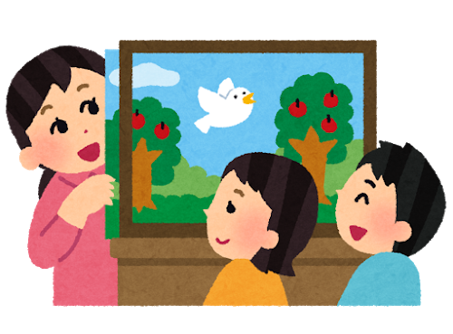
“災害から身を守るには？”
“災害を知ろう”⇒ 命を守る行動につなげよう
災害の恐ろしさを体感しましょう
・紙芝居：“台風が来たぞ”
・模型実験による災害の再現
“命を守るにはどうする？”
を考えてみよう
2月15日（土）・16日（日） JR岡山駅エキチカ広場
ももたろう観光センター前

